Slide 1
Pleiades and the seasons
Marina Molla,
9th Primary School of Komotini,
Greece
“Το έργο υποστηρίχτηκε από το Ελληνικό Ίδρυμα Έρευνας και Καινοτομίας (ΕΛ.ΙΔ.Ε.Κ.) στο πλαίσιο της 3ης Προκήρυξης της Δράσης «Επιστήμη και Κοινωνία» με τίτλο «Κόμβοι Έρευνας, Καινοτομίας και Διάχυσης» (Αριθμός Έργου: 02181)”

Slide 2
Pleiades and the seasons
School context:
Primary School
3rd grade (8 years)
Curriculum integration:
History (unit, From Mythology to History)
Envirinmental Sciences (unit, Our Culture)
Language, storytelling
Math, measuring
Arts
Aim:
students to understand the usefulness of the constellations and in particular that of the Pleiades not only for orientation but also as a natural calendar
“Το έργο υποστηρίχτηκε από το Ελληνικό Ίδρυμα Έρευνας και Καινοτομίας (ΕΛ.ΙΔ.Ε.Κ.) στο πλαίσιο της 3ης Προκήρυξης της Δράσης «Επιστήμη και Κοινωνία» με τίτλο «Κόμβοι Έρευνας, Καινοτομίας και Διάχυσης» (Αριθμός Έργου: 02181)”

Slide 3
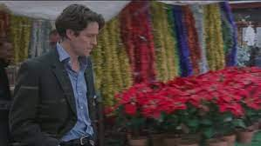
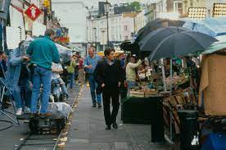
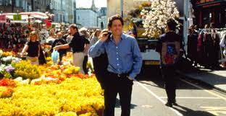
Methodology: Needham model - interdisciplinary teaching
Orientation
Combining the myth of Dimiter and Persefones and the walk through seasons
Question to the students:
How do we know when the spring or the autumn will come?
How did ancient civilizations know?
“Το έργο υποστηρίχτηκε από το Ελληνικό Ίδρυμα Έρευνας και Καινοτομίας (ΕΛ.ΙΔ.Ε.Κ.) στο πλαίσιο της 3ης Προκήρυξης της Δράσης «Επιστήμη και Κοινωνία» με τίτλο «Κόμβοι Έρευνας, Καινοτομίας και Διάχυσης» (Αριθμός Έργου: 02181)”

Slide 4
Detecting students ideas
“Το έργο υποστηρίχτηκε από το Ελληνικό Ίδρυμα Έρευνας και Καινοτομίας (ΕΛ.ΙΔ.Ε.Κ.) στο πλαίσιο της 3ης Προκήρυξης της Δράσης «Επιστήμη και Κοινωνία» με τίτλο «Κόμβοι Έρευνας, Καινοτομίας και Διάχυσης» (Αριθμός Έργου: 02181)”

Slide 5
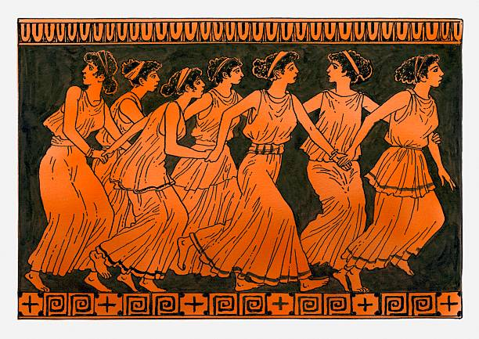
Reconstructing students ideas
“Το έργο υποστηρίχτηκε από το Ελληνικό Ίδρυμα Έρευνας και Καινοτομίας (ΕΛ.ΙΔ.Ε.Κ.) στο πλαίσιο της 3ης Προκήρυξης της Δράσης «Επιστήμη και Κοινωνία» με τίτλο «Κόμβοι Έρευνας, Καινοτομίας και Διάχυσης» (Αριθμός Έργου: 02181)”

Slide 6
Constellation string model
“Το έργο υποστηρίχτηκε από το Ελληνικό Ίδρυμα Έρευνας και Καινοτομίας (ΕΛ.ΙΔ.Ε.Κ.) στο πλαίσιο της 3ης Προκήρυξης της Δράσης «Επιστήμη και Κοινωνία» με τίτλο «Κόμβοι Έρευνας, Καινοτομίας και Διάχυσης» (Αριθμός Έργου: 02181)”

Slide 7
Big ideas of Science
“Το έργο υποστηρίχτηκε από το Ελληνικό Ίδρυμα Έρευνας και Καινοτομίας (ΕΛ.ΙΔ.Ε.Κ.) στο πλαίσιο της 3ης Προκήρυξης της Δράσης «Επιστήμη και Κοινωνία» με τίτλο «Κόμβοι Έρευνας, Καινοτομίας και Διάχυσης» (Αριθμός Έργου: 02181)”

Slide 8
Astro party
“Το έργο υποστηρίχτηκε από το Ελληνικό Ίδρυμα Έρευνας και Καινοτομίας (ΕΛ.ΙΔ.Ε.Κ.) στο πλαίσιο της 3ης Προκήρυξης της Δράσης «Επιστήμη και Κοινωνία» με τίτλο «Κόμβοι Έρευνας, Καινοτομίας και Διάχυσης» (Αριθμός Έργου: 02181)”

